Slide 1


Tap Tap Rhythm
Бага дунд насны хүүхдэд зориулсан хөгжмийн хэмнэлт тоглоом

Slide 2
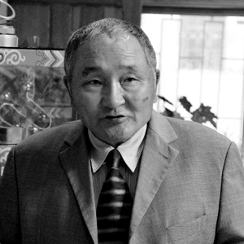

Улс орны хөгжлийг хүүхдээр нь хүүхдийн ирээдүйг тоглож байгаа тоглоомоор нь шинжиж тодорхойлдог ...
Оюун ухааны музейн захирал Захирал З.Түмэн-Өлзий
Notes:
улмаар эх орныг хөгжүүлэх гол хэрэгсэл тоглоом наадам наадгай юм.

Slide 3
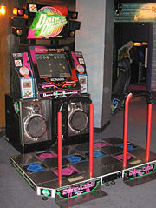
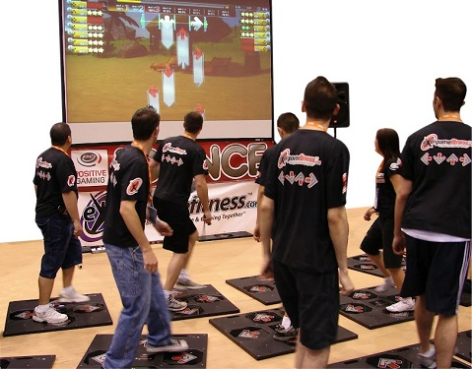
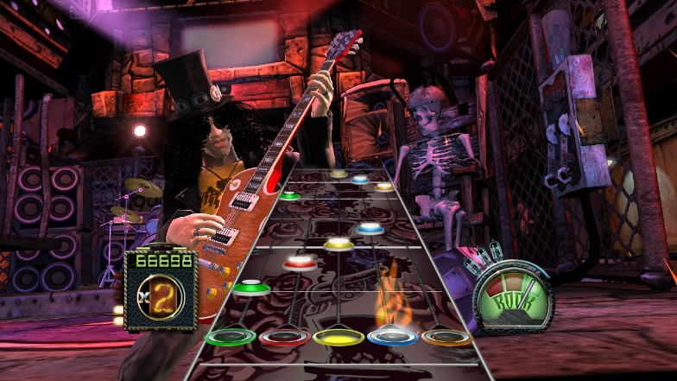
Хөгжмийн хэмнэлт тоглоом гэж юу вэ ?
Action төрлийн тоглоомын нэг хэсэг ( Rhythm game )
Тоглогчийн мэдрэмж болон сонсголыг сорих
Dance dance revolution
Guitar Hero

Slide 4
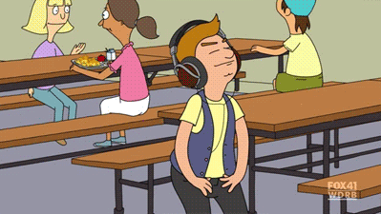
Давуу тал
Хэмнэлийг мэдрэх мэдрэмж сайжирна

Slide 5
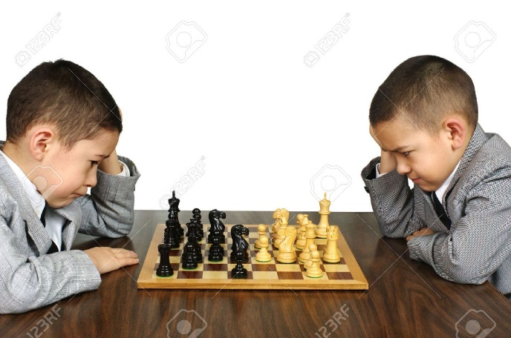
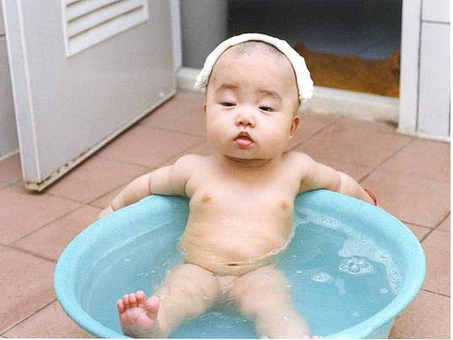
Давуу тал
Анхаарлаа төвлөрүүлэх чадвар нэмэгдэнэ
Тайвшрал

Slide 6

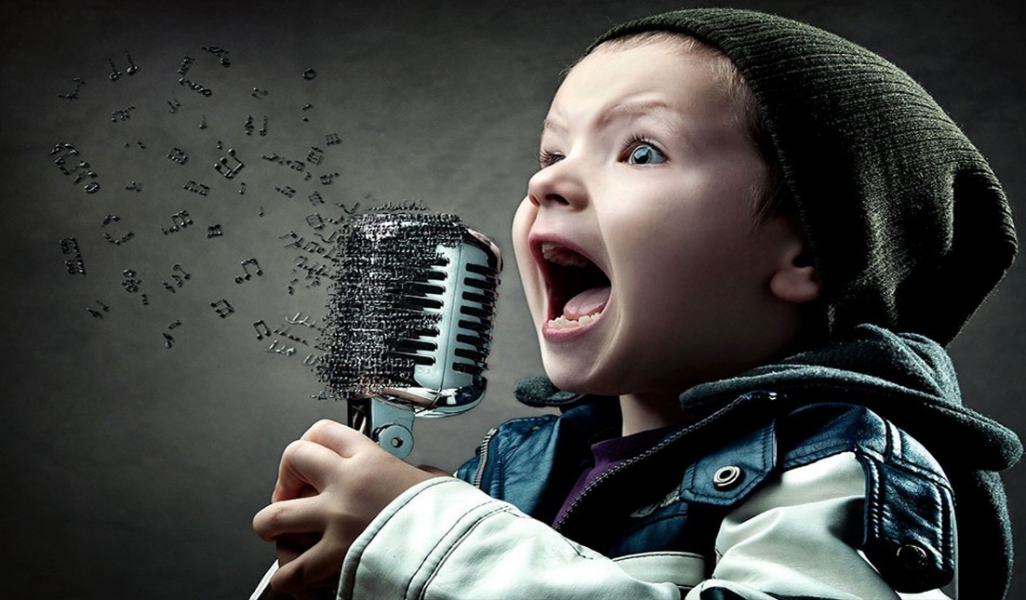
Давуу тал
Тархины хэд хэдэн хэсгүүд зэрэг ажилладаг ба multi tasking хийх чадварыг нэмэгдүүлнэ.
Тоглогчийн дуулах чадварыг нэмэгдүүлнэ

Slide 7
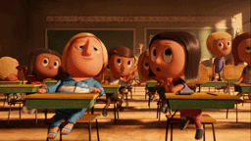
Давуу тал
Хөгжмийн болон танин мэдэхүйн мэдлэг дээшилнэ

Slide 8
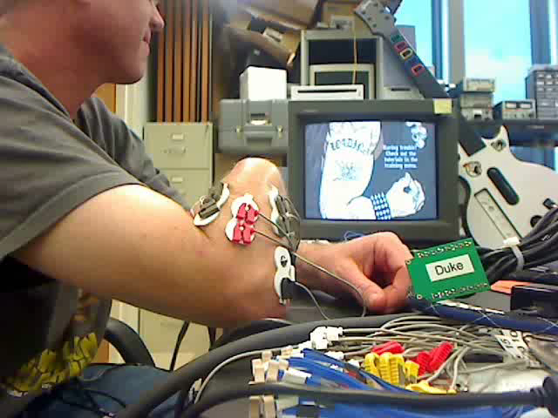
Давуу тал
Хөгжлийн бэрхшээлтэй иргэд тоглох боломжтой.
Хөгжмийн хэмнэлт тоглоом нь тэдэнд шинэ төрлийн эмчилгээ болж чаддаг.

Slide 9
Давуу тал
Guitar Hero, Tap Tap төрлийн тоглоомуудыг цус харвалт өгсөн өвчтөнд физик эмчилгээ хийх байдлаар ашиглаж байна. Учир нь олон давтамжтай гар хурууны хөдөөлгөөнийг хийх шаардлагатай байдаг.
Жон Хопкинс их сургуулийн судлаачид Guitar Hero III - г ашиглан хөгжлийн бэрхшээлтэй иргэдэд шинэ хиймэл үе мөчүүдийг нь ашиглаж сургах зорилгоор ажиллаж байна.

Slide 10
Tap Tap Rhythm

Slide 11
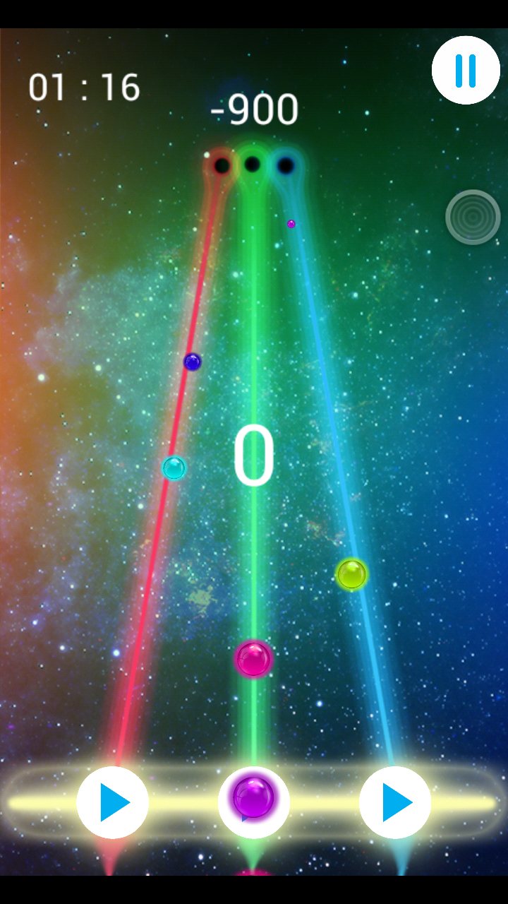
Tap Tap Rhythm
Hybrid Development
Дууны хэмнэлийг бөмбөлөг болгон хувиргаж тоглоомондоо ашигласан.
Бөмбөлөг гэдэг бол дууны 1 хэмнэл /beat/ юм.

Slide 12
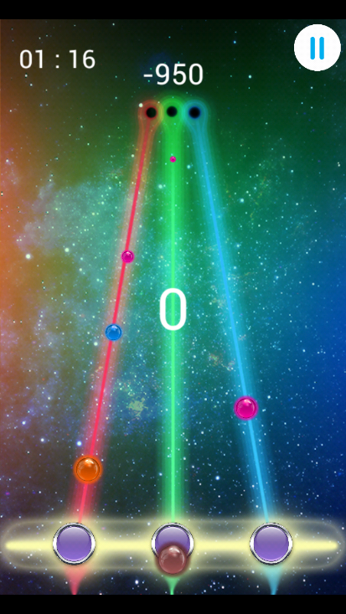
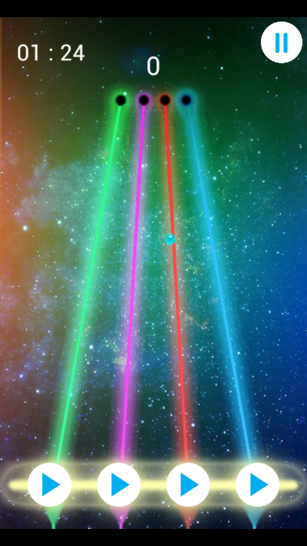
Тоглоомын үе
Хөнгөн
Дунд
Хэцүү or ?
3 замтай
4 замтай

Slide 13
Тоглоомын үе /Хэцүү/
Гэр бүл
Найз нөхөд
Хамаатан садан
Player2
Player1
Хамтдаа тоглох

Slide 14

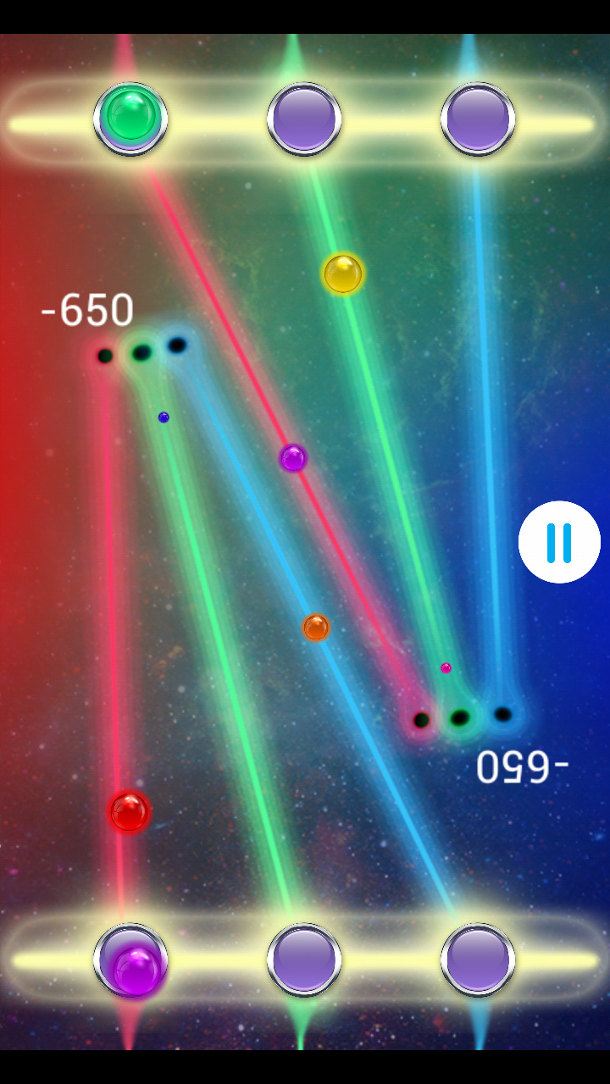

Slide 15
Tap Tap Rhythm
Монгол хэл
Хэрэглэхэд хялбар маш ойлгомжтой.
Хүссэн дуугаа оруулж тоглох
Бүх насны хүмүүс тоглож болно.
Андройд
+
iOS
Өөрийн highscore – оо хадгалах боломжтой

Slide 16
Давуу талууд
Хөгжмийн мэдрэмж, сонсгол сайжрах
Анхаарал төвлөрүүлэх чадвар дээшлэх
Авхаалж самбаа ихэснэ
Ой тогтоолд дээшилнэ.
Дуулж бүжиглэх авъяасаа хөгжүүлнэ
Эрүүл мэнд болон боловсролд тустай тоглоом юм.
Монголдоо анхдагч

Slide 17

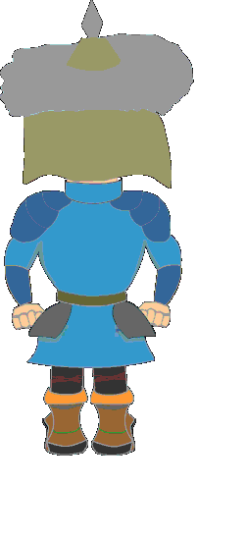
Анхаарал тавьсанд
баярлалаа ...

